Slide 1
Астрономія – наука про всесвіт

Slide 2
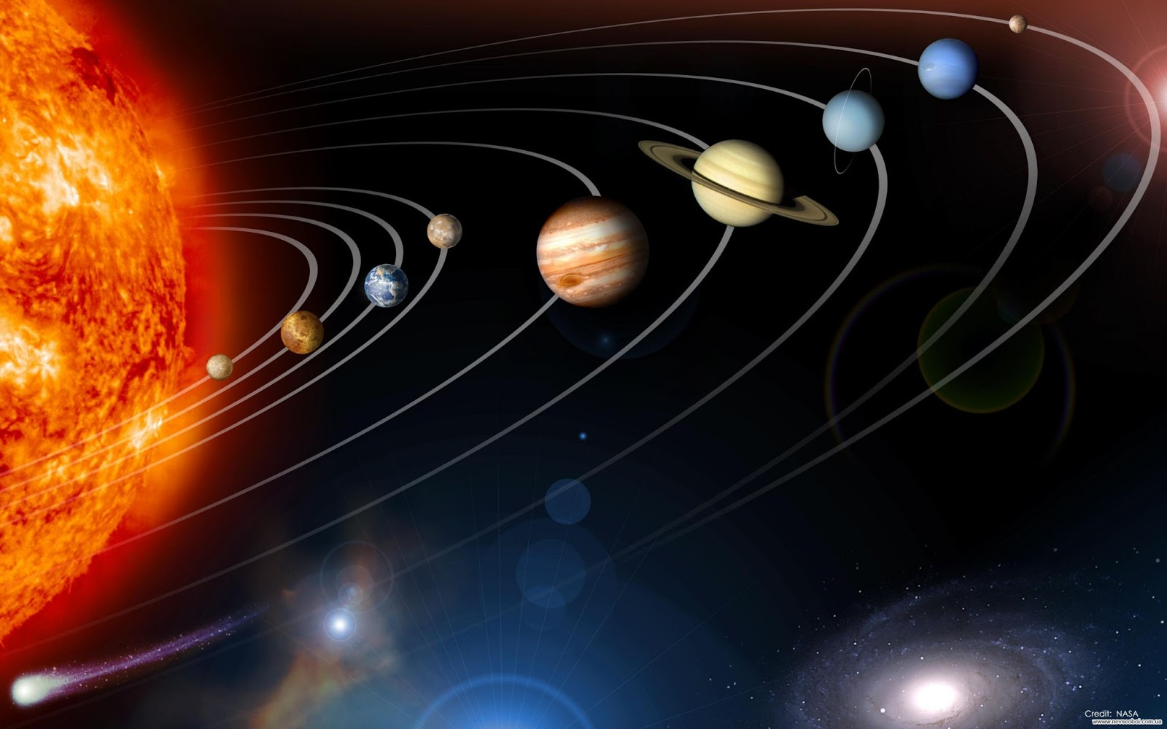
Астрономія - одна з найдавніших наук, що включає спостереження і пояснення подій, які відбуваються за межами Землі та її атмосфери. Вона вивчає походження, розвиток, властивості об'єктів, що спостерігаються на небі (і перебувають поза межами Землі), а також процеси, пов'язані з ними.

Slide 3
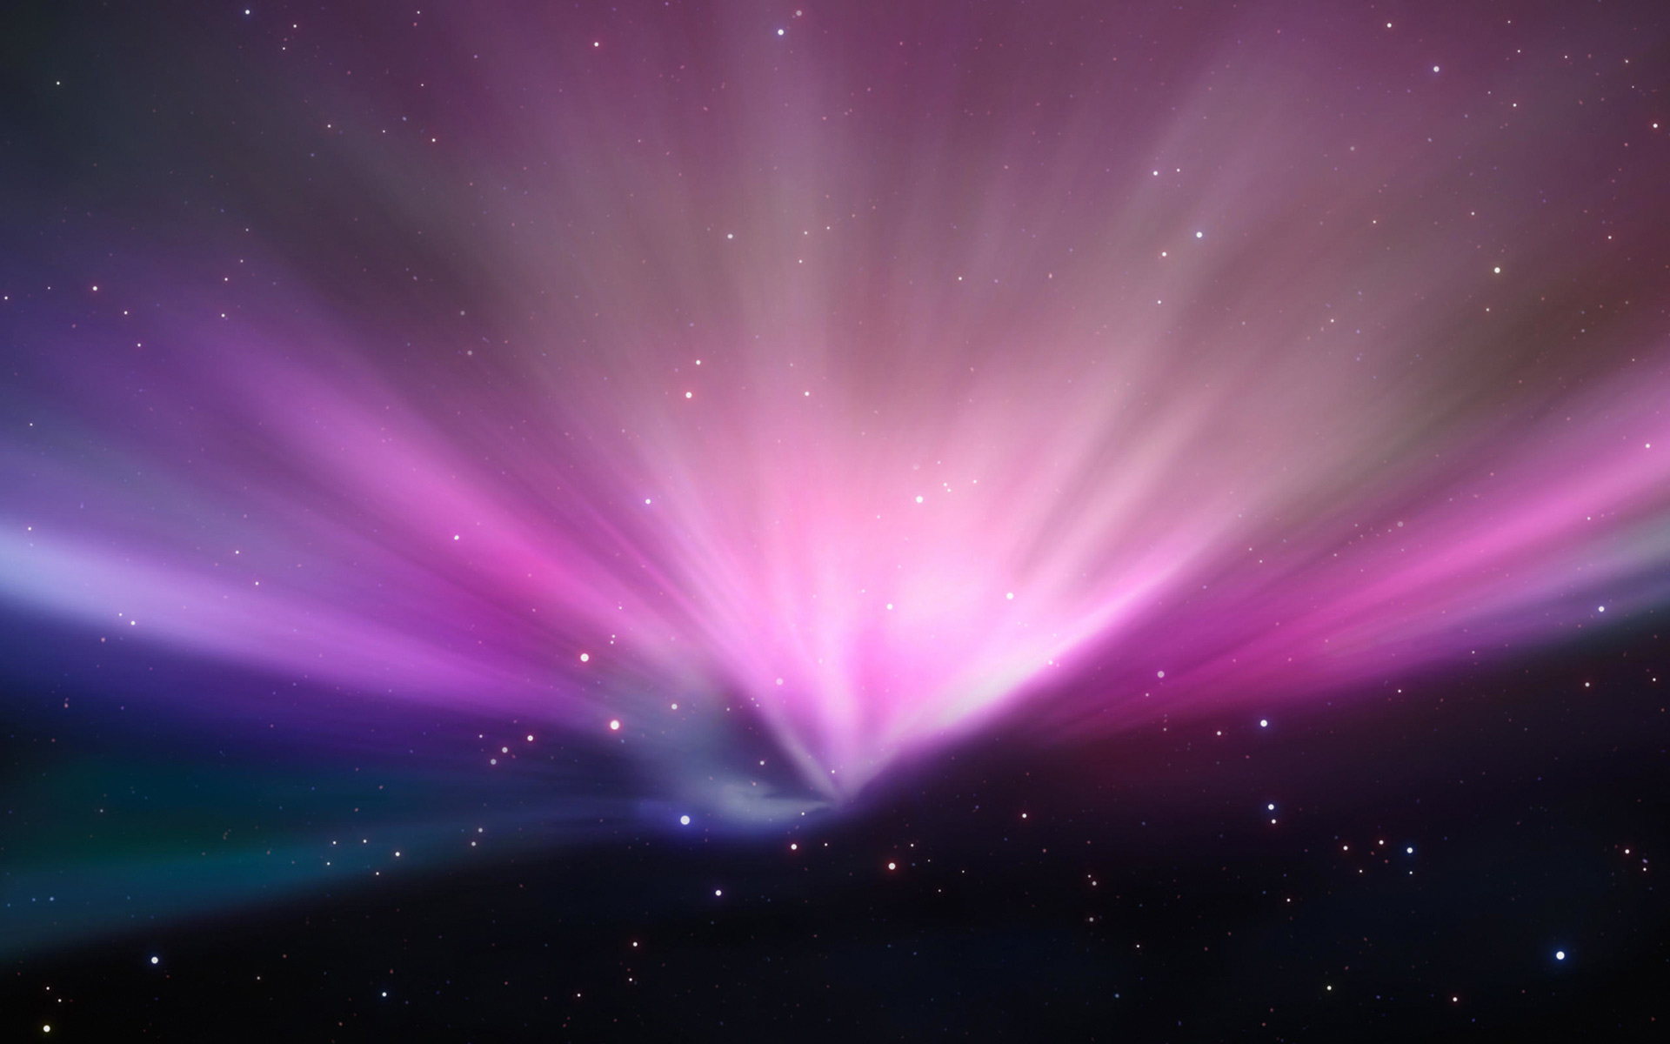
В астрономії вирішуються три основні задачі, які потребують послідовного підходу:
вивчення видимих, а потім і дійсних положень небесних тіл і їх руху в просторі, визначення їх розмірів і форми;
вивчення будови небесних тіл, дослідження хімічного складу і фізичних властивостей (густини, температури і т. д.) речовини, з якої вони складаються;
вирішення проблеми походження і розвитку окремих тіл і їх систем.

Slide 4
Практичне значення астрономії
Астрономія і її методи мають велике значення в житті сучасного суспільства. Без її участі неможливо вирішувати фундаментальні питання, пов'язані з протіканням найважливіших природних процесів.
Найширше розповсюджуються астрономічні методи навігації в мореплавстві і авіації, а останнім часом — і в космонавтиці. Обчислювання ефемерид (таблиць положень) найважливіших об'єктів і складення календарів, необхідним в народному господарстві, також засновані на астрономічних даних.
Складення географічних і топографічних карт, вираховування настання морських припливів і відпливів, визначення сили тяжіння в різних точках земної поверхні з ціллю виявлення покладів корисних копалин, — все це в своїй основі опирається на астрономічні методи.
Дослідження процесів, що проходять на різних небесних тілах, дозволяє астрономам вивчати речовину в таких її станах, які ще не досягнуті в земних лабораторіях. Астрономія, і частково астрофізика, тісно пов'язані з фізикою, хімією, математикою. Вони сприяють розвитку цих наук, котрі, є основою всієї сучасної техніки. Достатньо сказати, що питання про роль внутріатомної енергії вперше був поставлений астрофізиками, а велике досягнення сучасної техніки — створення небесних тіл (супутників, космічних станцій і апаратів) — взагалі було б немислимо без астрономічних знань.
Одні лише спостереження небесних явищ не дозволяють виявити їх істинні причини. Тому відсутність наукових знань нерідко призводить до невірних їх тлумачень і забобонам. Так, наприклад, в древності Сонце, Місяць і планети рахувались божествами, і їм поклонялись. Багато забобонів у людей було пов'язано з сонячними і місячними затемненнями, з появою комет, з явищем метеорів і болідів, падінням метеоритів і т.д. Так, наприклад, у деяких народів комети рахувались віщунами різних бід, що осягають людство на Землі (пожежі, епідемії, війни): явище метеору нерідко пов'язували зі смертю окремої людини і т.д.
Астрономія, вивчаючи небесні явища, вивчаючи природу, будову і розвиток небесних тіл, доказує, що Всесвіт підкоряється єдиним законам природи і згідно з ними розвивається в часі і просторі. Тому висновки астрономії мають глибоке філософське значення.
В теперішній час проблеми астрономії в основному торкаються загальних поглядів на будову матерії і Всесвіту, на виникнення, розвиток і подальшу долю як окремих частин, так і всього Всесвіту в цілому.

